Slide 1
Verben mit Dativ und Akkusativ

Slide 2
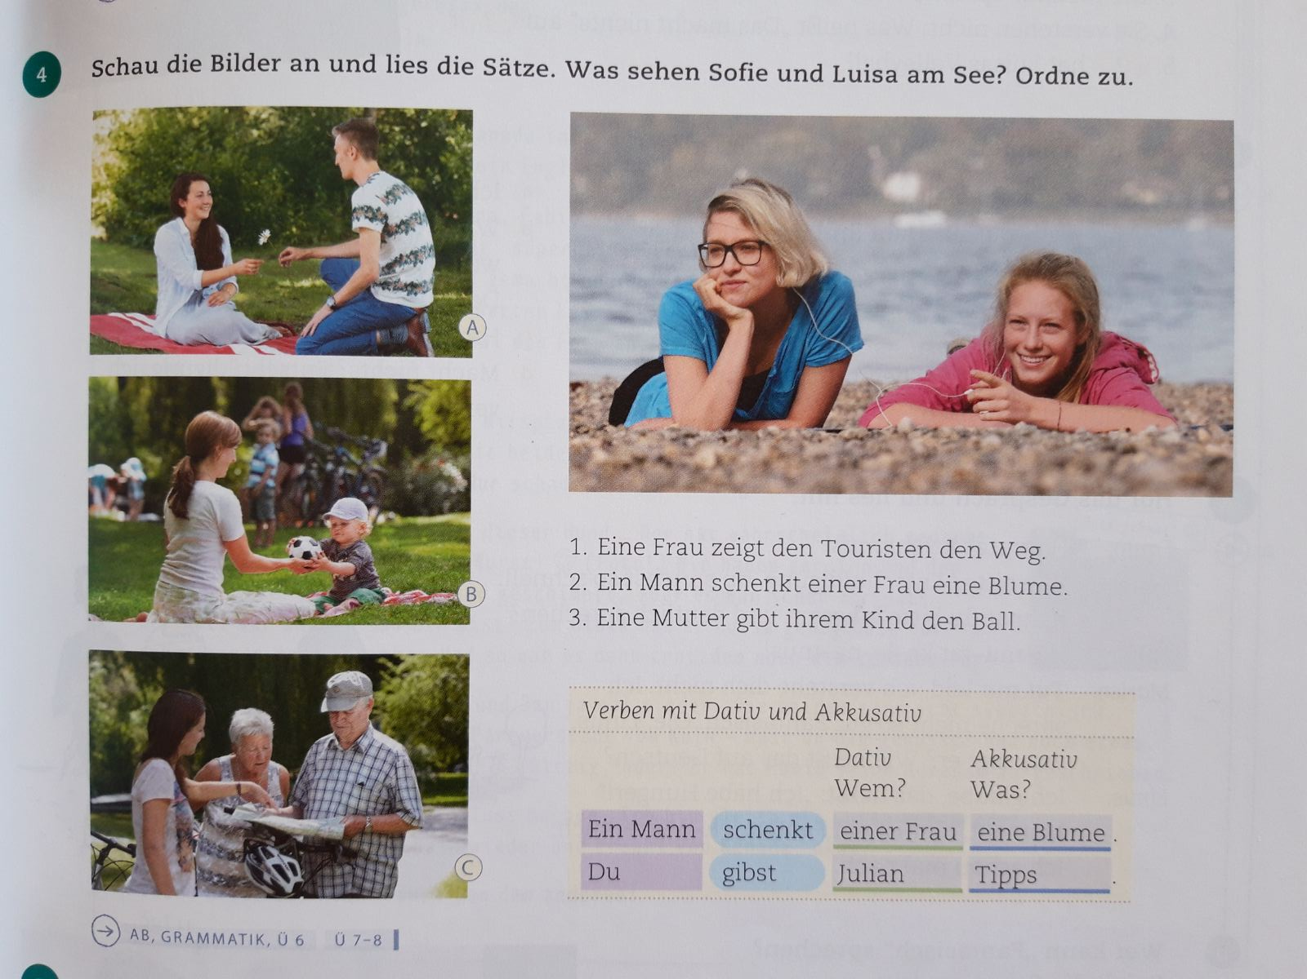

Slide 3
Verben mit Dativ und Akkusativ
Viele Verben haben 2 Objekte:
z.B. erklären, erzählen, geben, kaufen, (mit)bringen, schenken, schicken,schreiben,zeigen...
Dativ: die Person (Wem?)
Akkusativ: die Sache (Was?)

Slide 4
Was sehen Sofie und Luisa am See?
Nominativ (Wer?) | Verb (Was macht?) | Dativ (Wem?) | Akkusativ (Was?)
Eine Frau | zeigt | den Touristen | den Weg.
Ein Mann | schenkt | einer Frau | eine Blume.
Eine Mutter | gibt | ihrem Kind | den Ball.

Slide 5
Die Hausaufgabe:

Slide 6
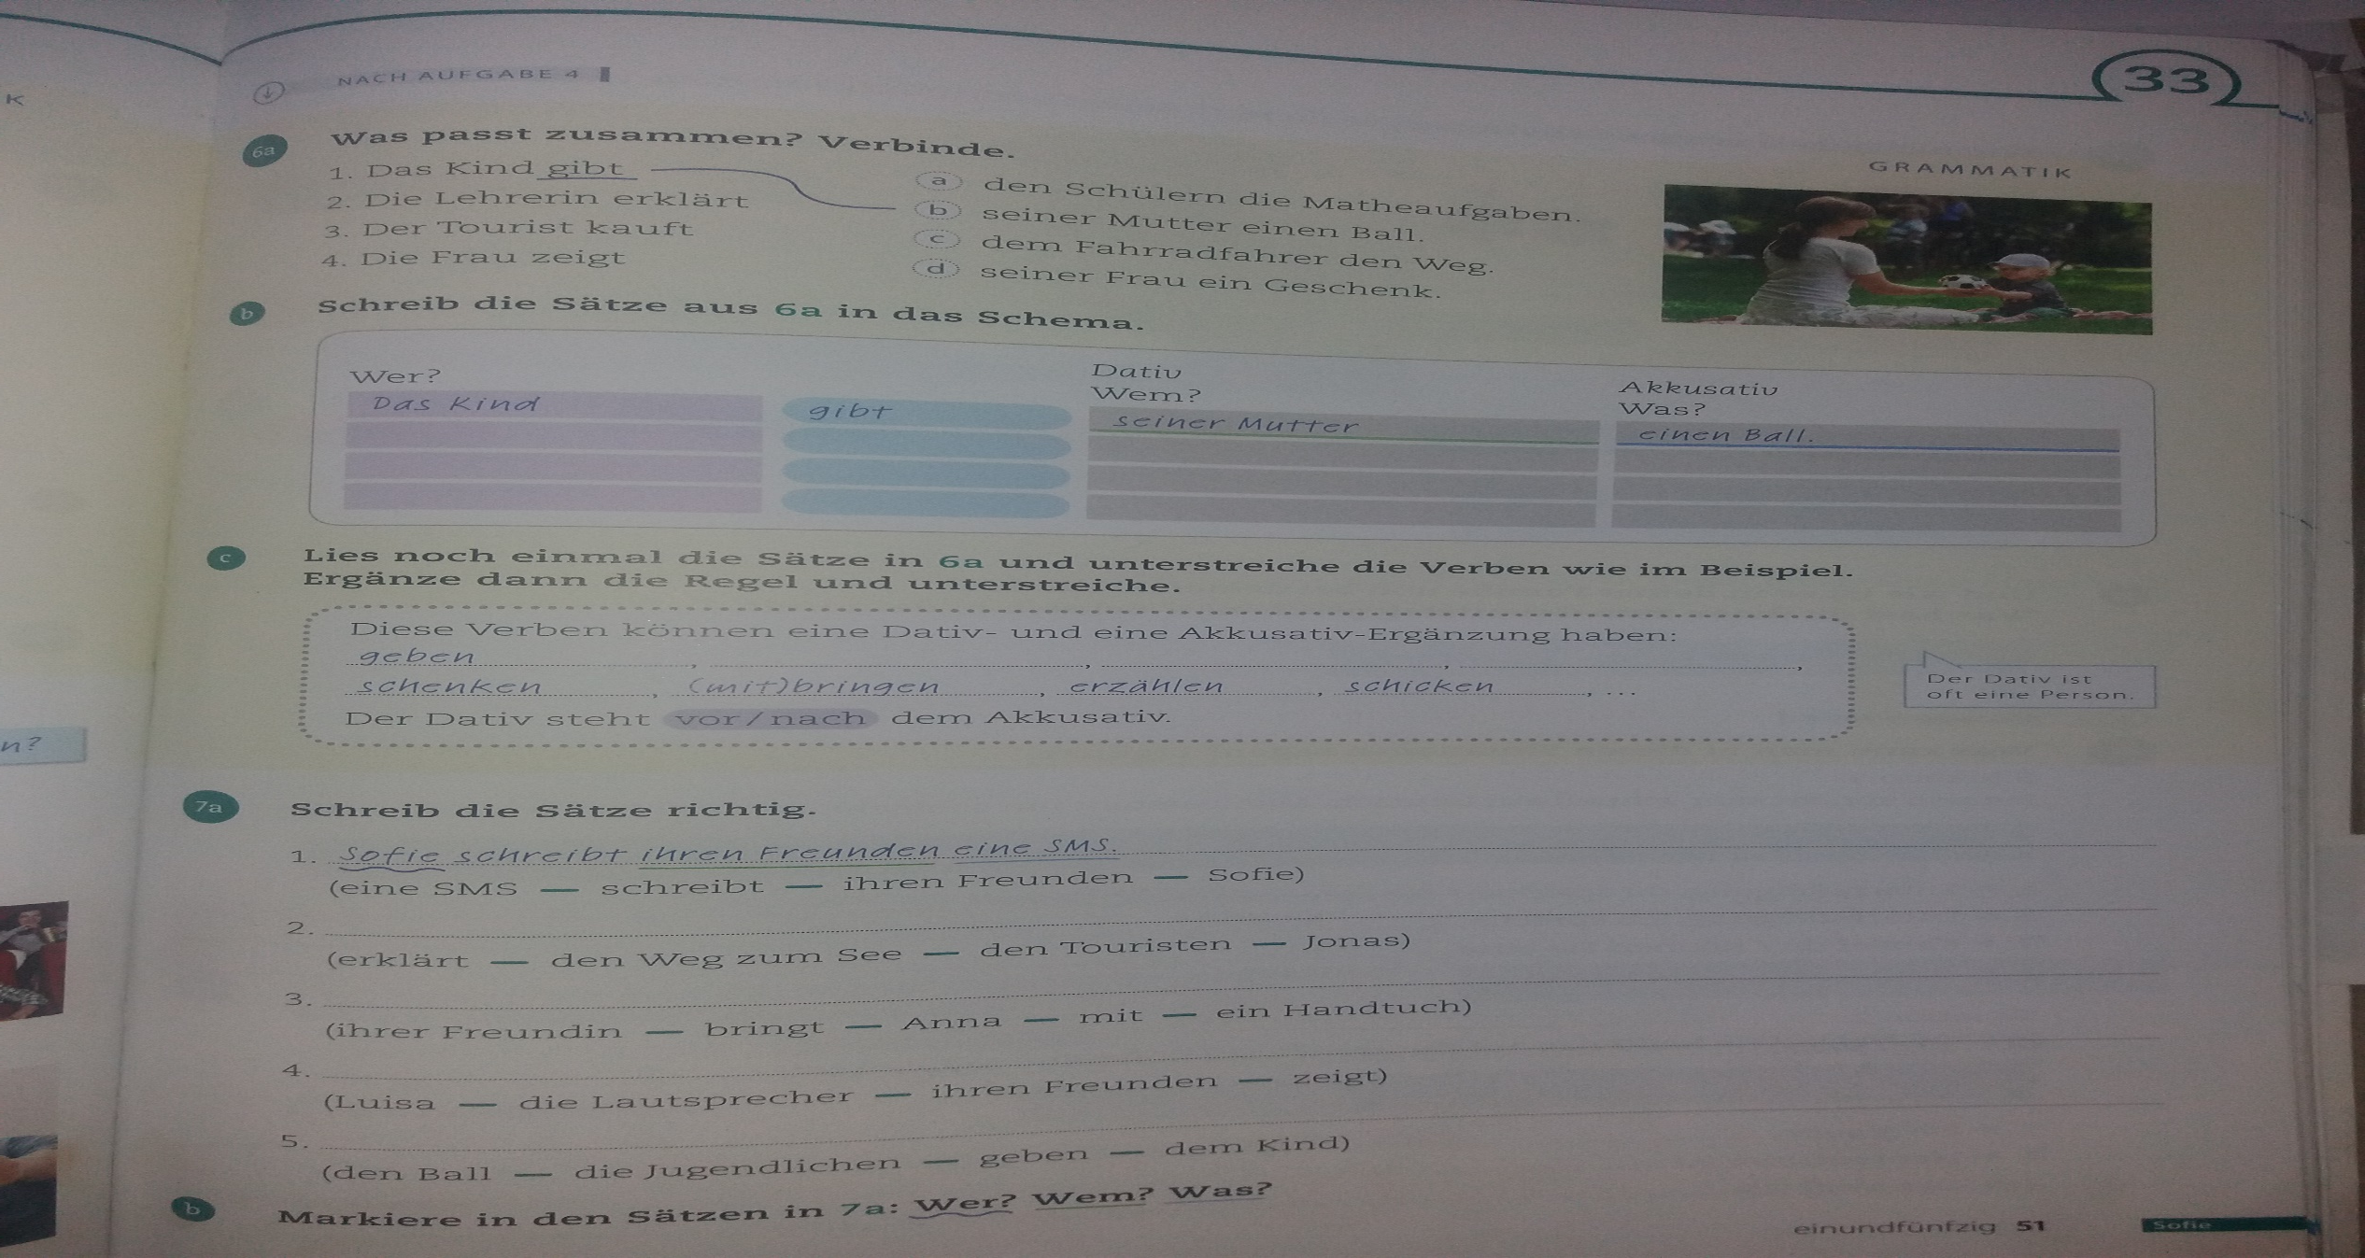

Slide 8
VIELEN DANK FÜR EURE
AUFMERKSAMKEIT!

